Slide 1
Flask проект
Сделал Карелин Георгий

Slide 2
Ведение
Идея проекта пришла в голову спонтанно.
Проект сделан в виде блога, где автор(ы) могут опубликовывать ссылки или целые файлы.

Slide 3
Описание реализации
Проект имеет 2 языка (EN, RU).
Имеет небольшое api, доступ к которому можно получить только с аккаунтом администратора.
Файлы загружаться на google drive.
В проекте более 700 срок кода.
Используются БД и javascript

Slide 4
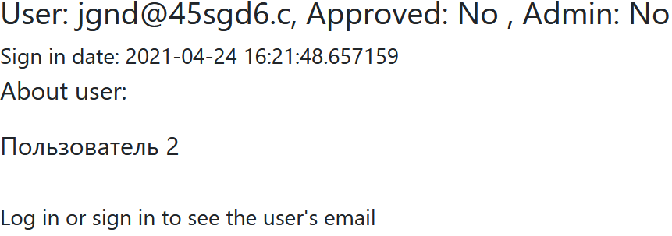
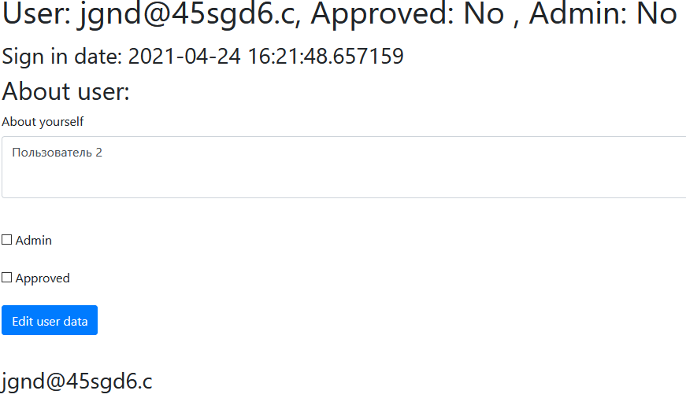
Страница пользователя
Вид незарегистрированного пользователя -------------------------------→
←-------- Вид админа

Slide 5
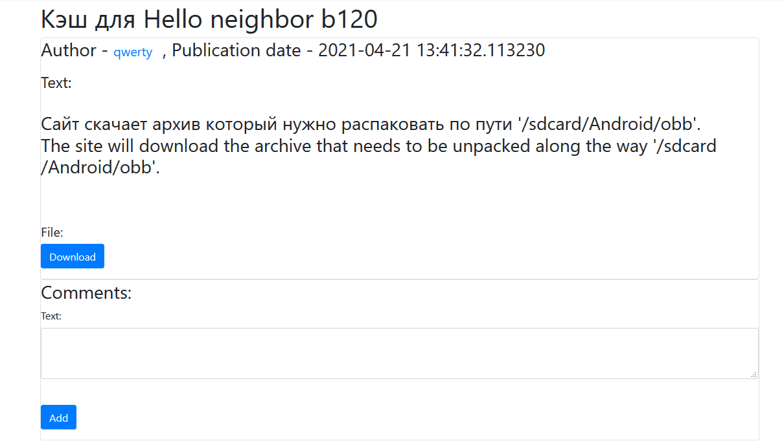
Вид записей
Пользователь без аккаунта не имеет права оставлять комментарии и скачивать файлы.

Slide 6
Заключение
На данный момент проект слишком тяжёлый для бесплатного хостинга Heroku. Я планирую это исправить.
Проект соответствует всем главным критериям.

